Slide 1

Веб-сайт добровольческой деятельности на территории Республики Башкортостан
«ДоброРБ»
Государственное и муниципальное управление:
Ситуационные центры и центры принятия решений
Заместитель министра цифрового развития
госуправления Республики Башкортостан
Шарафутдинов Динар Данилович
Новосибирск, 2023

Slide 2

ДоброРБ
Цели создания:
Трансформация (цифровая) взаимодействия государства с волонтерами
Внедрение цифровых технологий в жизнедеятельность молодежи региона
Ожидаемые результаты:
Создание удобного единого ресурса по учету волонтеров
Обеспечение прозрачности при определении наиболее активных волонтеров Республики Башкортостан
Обеспечение волонтерами событийных, патриотических мероприятий, проводимых на территории региона, развитие социального волонтерства
Обеспечение возможности оперативного анализа данных

Slide 3
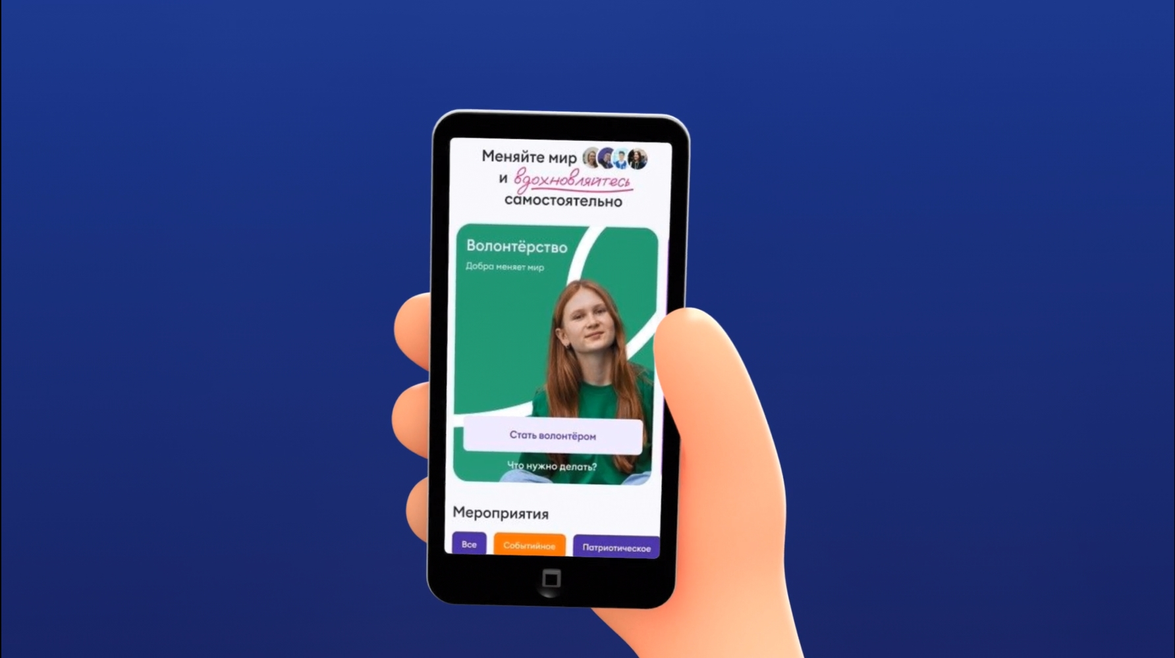
ДоброРБ
Для волонтера
Для республики
Сайт (адаптивный) для волонтеров и тех, кто в них нуждается
Рейтинг волонтеров
Цифровой реестр волонтеров
Республики Башкортостан
Цифровой помощник волонтера
Быстрый поиск волонтеров для проектов узкой направленности
Прозрачность самореализации
Документация по волонтерской деятельности
Реферальная система привлечения новых активистов
Аналитика успешности и востребованности проектов
3

Slide 4














ДоброРБ
Действия волонтера
Выбор мероприятия
для участия
Направление
заявки на
участие
Направление
отчета
об участии
Обмен
накопленных
баллов на “мерчи”
Участие
в мероприятии
Получение баллов
для рейтинга
Регистрация
на сайте
Заявка на
проведение
мероприятия
Проверка заявки
администратором
Публикация
мероприятия
на сайте
Проведение
мероприятия
Проверка отчета
волонтера
Начисление баллов
волонтеру
Завершение
мероприятия
Действия организатора мероприятий
4

Slide 5
ДоброРБ
Планы развития
Интеграция с федеральной платформой Добро.ру
Создание мобильного приложения
5

Slide 6

ДоброРБ
Ожидаемое количество пользователей системы:
5 000 волонтеров
Республики Башкортостан
1 000 волонтерских организаций
Республики Башкортостан
6

Slide 7


*
Министерство цифрового развития государственного управления
Республики Башкортостан
Государственный комитет Республики Башкортостан
по молодежной политике
Сайт добровольческой деятельности на территории Республики Башкортостан
ДоброРБ
Благодарим за внимание!
* КСТАТИ, "Волонтерство" на башкирском - "Өмә".
И, чтобы правильно произнести это слово, нужно сложить губы, как на картинке
7

